Slide 2
TORNEO LEAGUE OF LEGENDS IMER 2020
El evento de Esports IMER Rionegro, es una iniciativa que propone integrar las nuevas tendencias recreativas en los jóvenes del municipio y usuarios que disfruten de esta metodología.
Para ello se ha dispuesto de un torneo que contará con las fases de eliminación y finales virtuales buscando integrar a la mayor cantidad de personas.

Slide 3
La presente actividad es liderada por el IMER ALCALDÍA DE RIONEGRO
Y apoyada por la corporación nacional de deportes electrónicos y su marca
de torneos E-sports LNE ( Liga nacional de esports)
EDAD: Mayores de 11 años para todas las modalidades
Los menores de edad deben diligenciar el respectivo consentimiento informado por parte de los padres.

Slide 4
OBJETIVOS:
Promover alternativas de aprovechamiento del tiempo libre para los jóvenes y usuarios que gusten de estas alternativas.
Construir comunidades en el municipio que permitan tener una base de datos para el desarrollo de futuras propuestas con las nuevas tendencias recreativas.
Brindar un espacio de entretenimiento para la salud mental y gestión del tiempo libre de manera dirigida en los jóvenes del municipio y demás regiones cercanas.

Slide 5
Se debe contar con:
Computador
Video juego league of legends
Conexión a internet (Preferiblemente conexión LAN directa a la consola)

Slide 6
DESARROLLO DEL TORNEO
Fechas del torneo:
4 Y 6 de Diciembre fase eliminatoria Online, 12 de diciembre fase final.
Horario de juego:
5:00 a 9:00 pm buscando que todos los inscritos puedan participar en la fase Online, Fase final 12:00 a 6:00 pm de manera virtual.
Hora máxima de entrega de resultados fase eliminatoria:
9:00 pm

Slide 7
METODOLOGÍA DEL TORNEO
149 jugadores participando.
4 de Diciembre primera ronda pasan 64 jugadores
6 de diciembre segunda ronda pasan 32 jugadores
12 de diciembre top 32.

Slide 8
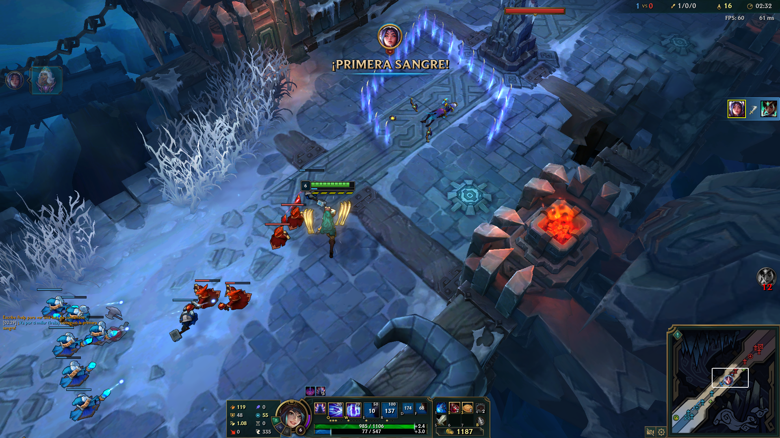
ENVÍO DE REGISTROS
A terminar cada llave el ganador debe tomar una fotografía del resultado, y deberá enviarla al WhatsApp establecido, con la siguiente codificación.
Al montar la fotografía esta debe el siguiente comentario: ganador (Colocar el nombre del ganador, LA RONDA, Y LA LLAVE)
EJEMPLO: Ganador Sebastián, Ronda 1, llave 5.

Slide 9
LLAVES LEAGUE OF LEGENDS 20

Slide 10
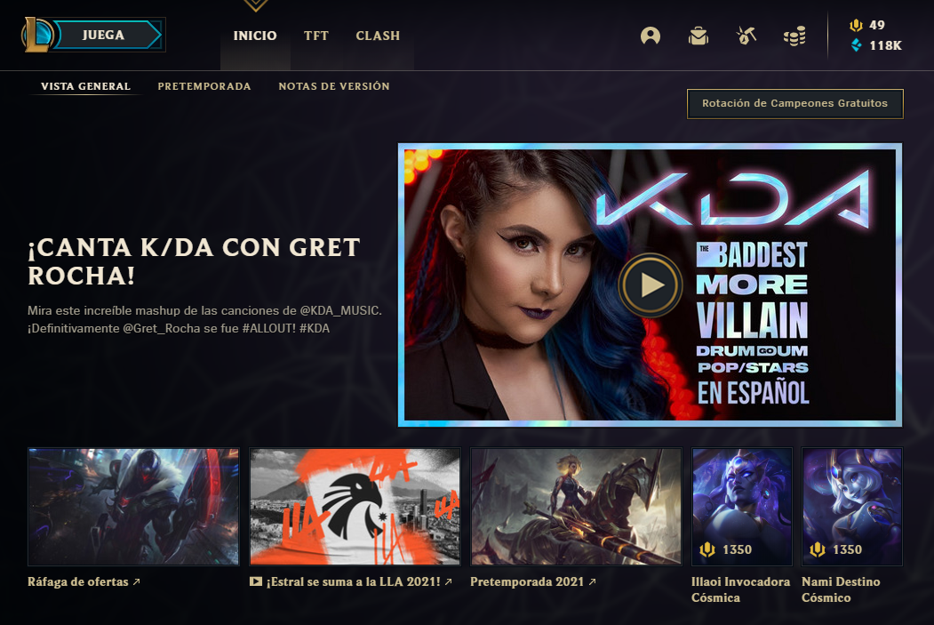
INSTRUCTIVO INVITACIÓN DE PARTIDA

Slide 11
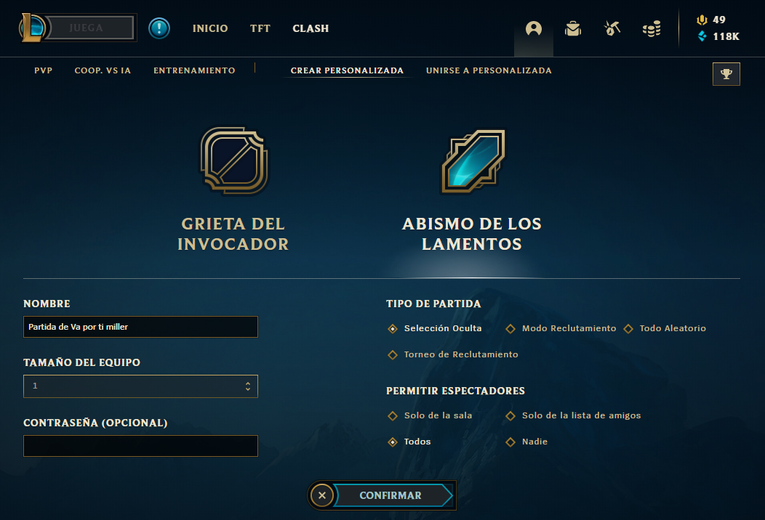
INSTRUCTIVO INVITACIÓN DE PARTIDA

Slide 12
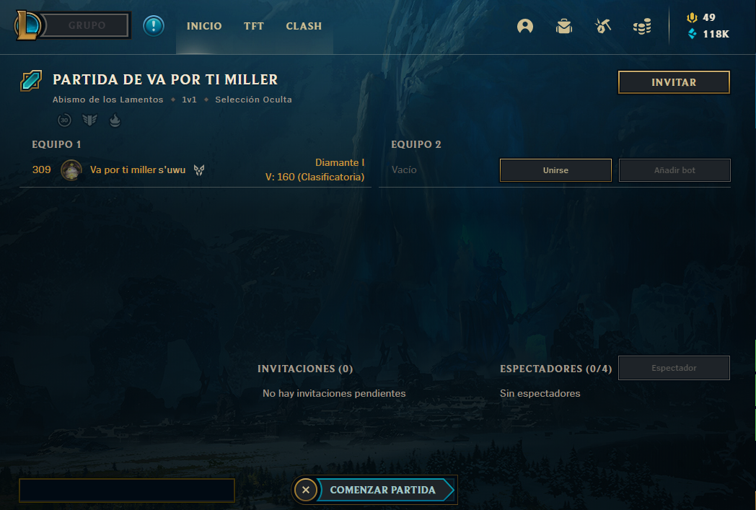
INSTRUCTIVO INVITACIÓN DE PARTIDA

Slide 13
Aspectos a tener en cuenta
El jugador debe estar inscrito en la base de datos del torneo.
Cada jugador debe estar disponible el día de las eliminatorias y en la hora que haya acordado previamente con su contrincante.
El tiempo de espera es máximo de 15 minutos como máximo, antes de empezar la partida.
Si el compañero no se conecta en los 15 minutos el contrincante debe informarlo al whatsapp del evento y se contará con 10 minutos adicionales, mientras los organizadores se contactan con el jugador.
Pasados los 10 minutos se informa si el jugador respondió o se pierde por W.
Cada partida tiene una duración de 10 minutos aproximadamente.

Slide 14
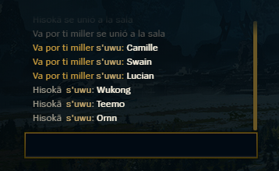
REGLAMENTO LEAGUE OF LEGENDS
Modalidad : 1 contra 1
Mapa: Abismo de los lamentos
Selección oculta
Baneos: 3 por jugador
Condiciones de victoria:
Primera sangre
Primera torre
100 subditos

Slide 15
REGLAS ADICIONALES DE COMUNICACIÓN ENTRE LOS JUGADORES PREVIOS AL DESARROLLO DE CADA ENCUENTRO.
Estar activos en el respectivo grupo de Whatsapp, por el cual se transmitirá toda la información y programación al respecto.
Agregar a los respectivos compañeros como amigos para poderlos retar en cada uno de los encuentros.
Esta información se enviará previamente para poder estar listos antes de cada partido y poder desarrollar el encuentro.
Para cada partido se debe ingresar a una partida personalizada
Al terminar el enfrentamiento el ganador debe tomar una fotografía como evidencia del partido ganado.
Se debe enviar la fotografía explicando claramente el usuario que ganó y el resultado final. Para actualizarlo en la base de datos.

